Slide 1
Séance d’informations destinée aux futurs parents
L’aventure inédite de la vie avec un bébé DR Luce Carouy
Pédiatre - CHU Saint Pierre

Slide 2
Au menu
Le bébé, être de relation et de langage
Les pleurs :comprendre et s’adapter
Le sommeil du tout petit
La dysrythmie du soir

Slide 3
Brazelton et les compétences du nourrisson
Chaque nourrisson a son tempérament, des compétences et des fragilités qui lui sont propres,
L’observation va permettre de révéler et de mieux identifier ses capacités à interagir ou à se protéger.
NBAS: Neonatal Behavioral Assessement Scale
Outil d’observation et non échelle de quantification
Durée de l’examen: entre 20 et 30 minutes
Durée de l’analyse: 15min pour un examinateur expérimenté; 45 min au début

Slide 4
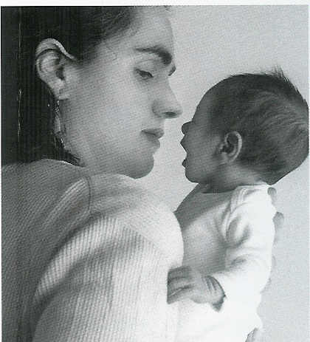
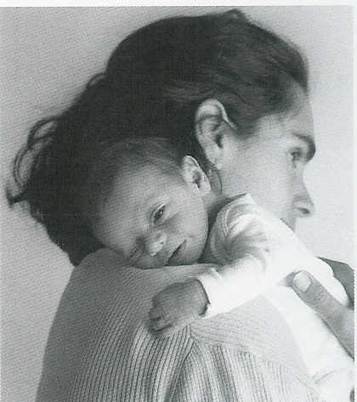
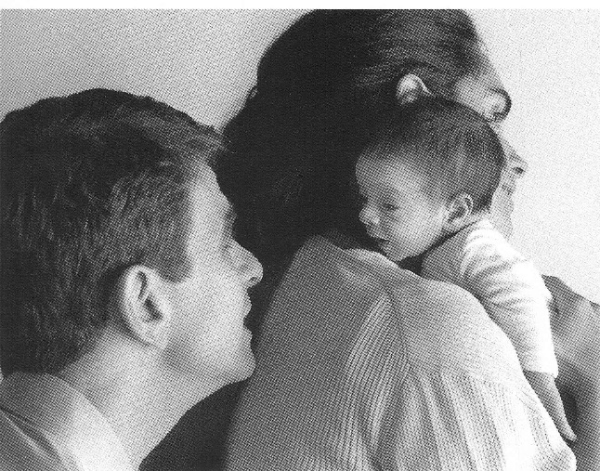
L’éveil calme un moment de communication
et d’échanges…

Slide 5
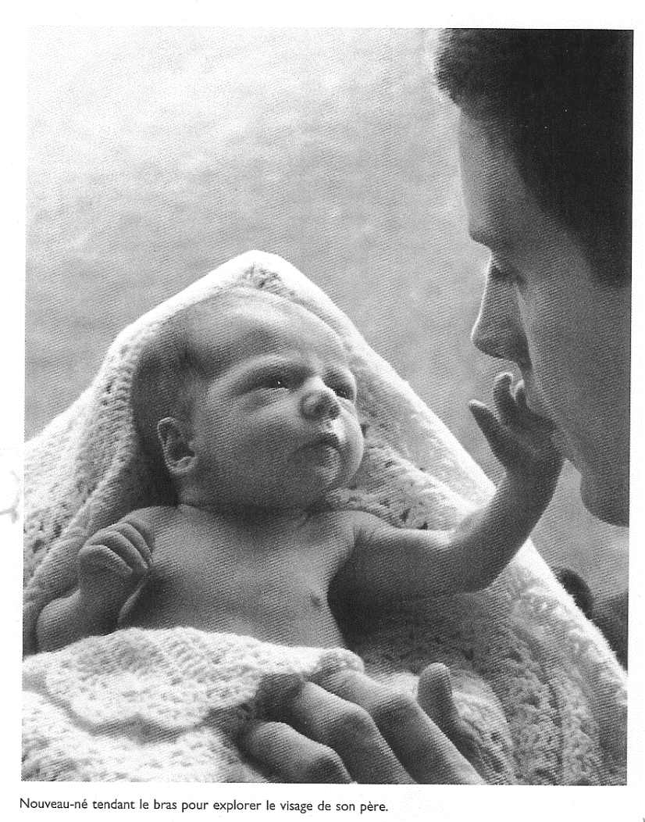
Communique
Yeux ouverts
Attentif et expressif
Sourires

Slide 6
Les pleurs: comprendre et s’adapter
Pleurs= reflet d’une trajectoire développementale normale
Pleurs pas maladie mais signal pour attirer les interactions
Admis ou non-admis comme normaux selon les cultures et les modes d’éducation
Pleurs plus nombreux et plus intenses lié à moins de proximité et de réponse
Amélioration spontanée entre 4 et 9 mois

Slide 7
Les pleurs: pourquoi?
Besoins de base: chaud, froid, lange, inconfort
Naissance de l’allaitement
Sommeil agité
Dysrythmie du soir
Faim
Trouble digestif «coliques» «reflux»
Douleur, maladie
Surstimulation
Séparation
Perte des repères
Trouble relationnel
Mère épuisée
Bébé intense

Slide 8
Journal d’un bébé Une mise en mots du vécu d’un bébé à l’usage d’adultes qui ne s’en souviennent plus Daniel N. Stern
Journal intime d’un bébé de la naissance à 4 ans.
Répondre aux questions que tout le monde se pose sur la vie intérieure du petit enfant.
Dès les premiers regards, les premiers contacts, le bébé va se nourrir de ses ressentis directs et de ceux de son entourage pour élaborer son monde intérieur.
La naissance ouvre le bébé à la découverte du monde.
Le rôle des parents, c’est de l’accompagner à son rythme dans cette découverte.

Slide 9
Histoire de pleurs
Journal d’un bébé: D.Stern
Si on décèle de la colère dans les pleurs d’un bébé, on réagira par de la colère ou de la culpabilité.
Si on y lit du désarroi, on éprouvera et on exprimera de la compassion.

Slide 10
Histoire de pleurs
Journal d’un bébé: D.Stern
C’est précisément cette interprétation qui sera votre principal guide dans votre attitude vis-à-vis de lui, et qui l’aidera à se familiariser avec sa propre expérience.
C’est votre interprétation qui l’aide à définir ce qu’il éprouve, à structurer son univers.

Slide 11
Réassurance du bébé: tous les sens participent
Vue: lumière douce, regard
Odeur: odeur de la maman (doudou), lait maternel
Ouïe: respiration, voix, paroles douces
Toucher: regroupement, contention, proximité, massage
Mouvements: portage, bercement, bain, promenade
Goût: sucré

Slide 12
Manœuvres de Consolation
Visage
Visage et voix
Main sur le ventre
Tenir les bras
Prendre dans les bras
Bercer
Emmailloter
Tututte ou sein (si maman)

Slide 13
Le sommeil du bébé
Nuits difficiles= motifs de consultations pédiatriques de 4 mois à 4 ans
Age de la consultation dépend plus de la patience des parents et de leur seuil de tolérance au manque de sommeil que de l’état de leur enfant
Plaintes:1.Difficultés d’endormissement
2.Réveils nocturnes multiples
3.Cododo jusqu’à?
Agenda de sommeil

Slide 14
Le sommeil du bébé
Influence des cultures sur les attentes des parents en terme de sommeil pour leur enfant
« Notre culture comparée à beaucoup d’autres privilégie la valeur d’indépendance. »

Slide 15
L Le sommeil du bébé
Trois points importants:
Le sommeil est une nécessité vitale absolue
Les troubles du sommeil sont exceptionnellement liés à une pathologie cérébrale ou organique
Les troubles du sommeil chez l’enfant ne se traitent pas par des somnifères

Slide 16
Fonctions du sommeil
Récupération de la fatigue mentale et physique (sommeil= réponse homéostasique)
Développement/ maturation du système nerveux central
Rôle dans les apprentissages (rôle respectif de chaque stade? Rôle complémentaire?) et la mémoire
Synthèse protéique
……
Pourraient varier avec l’âge
Liens avec les sécrétions hormonales: GH (= l’hormone de croissance), la mélatonine, le cortisol, …

Slide 17
Types de sommeil
Sommeil paradoxal = REM sleep
(Rapid eyes movements)
Sommeil lent = N-REM sleep
(Non-rapid eyes movements)
Diminution : FC – FR – TA – t°
Absence de mouvements oculaires
Tonus musculaire réduit mais maintenu
SL léger et profond
75 -80 % d’une nuit
Augmentation : FC – FR – TA (irréguliers)
Activité cérébrale rapide et désynchronisée
Abolition du tonus musculaire
20-25% d’une nuit

Slide 19
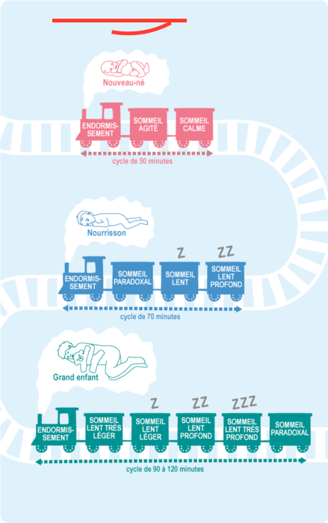
Question de timing
Nouveau-né
Durée d’un cycle : 45 minutes
Sommeil agité :50-60%
Adulte
Durée d’un cycle :90-120 minutes
Sommeil calme :75 -80% d’une nuit

Slide 20
Le sommeil du nouveau-né
Le sommeil calme (= sommeil lent profond de l’adulte):
Bébé est immobile, peu expressif, souvent pâle.
Il n’y a pas de mouvements oculaires et la respiration
et le rythme cardiaque sont lents et réguliers
Durée par cycle: 20 minutes

Slide 21
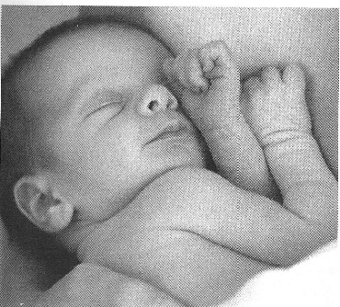
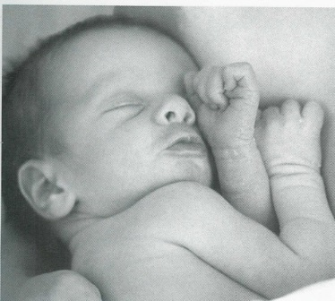
En boule, calme
Pas de mouvements
Pas expressif
Yeux ne bougent pas derrière les paupières
Respiration régulière et silencieuse
Difficile à réveiller
Je m’endormirai ainsi après 6 semaines

Slide 22
Le sommeil du nouveau-né
Le sommeil agité (= le sommeil paradoxal de l’adulte):
Bébé présente toute une série de mouvements,
son visage est très expressif.
Il a des mouvements oculaires.
Sa respiration est irrégulière et son rythme cardiaque s’accélère
Durée par cycle: variable (10 à 45 min.), 25 minutes en moyenne

Slide 23
sommeil agité
Mouvements corporels abondants(doigts, orteils , bras , jambes, étirements);
Mouvements des yeux sous les paupières, parfois yeux ouverts mais regard vide;
Grognements,
Visage très expressif (joie: sourire aux anges mais aussi: peur, tristesse, dégoût, colère
Tout rouge mais tonus global bas (mou)

Slide 24
sommeil agité
A ne pas confondre avec réveil
Un enfant qui s’étire, baille , pleure , ouvre les yeux , peut très bien dormir quand même
Apprendre à reconnaitre et respecter le sommeil agité

Slide 25
Semble dormir, relâché et mou (trompeur!)
Mouvements ,sursauts
Sourit ou pleure
Yeux bougent derrière ses paupières
Respiration irrégulière
Facile à réveiller
Je m’endors ainsi jusque 6 semaines

Slide 26
Le sommeil du bébé: quelques repères
A 1 mois :
alternance jour-nuit s’installe: éveils plus longs en journée, phase d’éveil nocturne plus courte
régularité des repas
période d’éveil calme (jeux, échanges)
Durée de sommeil consécutif possible
1mois: 3-6 heures
4 mois: 8-9 heures
Entre 6 mois et 1 an: 12 heures

Slide 27
Les petits conseils
< 1 mois
Se sentir en sécurité : faim – froid – propre – absence de douleurs
Odeur maternelle – Bercement – Chaleur
Respect du rythme
1- 2 mois
Attitudes apaisantes
Laisser pleurer
Eviter les changements
Différence jour – nuit
Toujours être attentif à la période d’endormissement

Slide 28
Trois conditions pour un sommeil autonome chez le jeune enfant
Capacité pour le bébé de dormir 3-4 heures sans sensation de faim
Maturité suffisante du SNC pour allonger les périodes de sommeil nocturne et mettre en place un schéma d’auto-apaisement (environ 4 mois)
Le parent doit réellement vouloir que l’enfant apprenne à s’apaiser seul

Slide 29
Les conseils de sécurité
Faire dormir le nourrisson sur le dos sauf avis médical contraire
Maintenir la température de la chambre entre 18 et 20°C
Ne pas fumer durant la grossesse, ni dans la chambre de l’enfant
Le matelas est ferme et sans oreiller

Slide 30
Les conseils de sécurité
La couverture ne recouvre pas la tête de l’enfant et ne le serre pas
Préférer un sac de couchage
Le matelas ne laisse pas d’espace libre avec le bord du lit
Les barreaux ne permettent pas le passage de la tête
L’enfant ne dort pas avec une chaînette autour du cou

Slide 31
L Les conseils de sécurité
Une feuille en plastique n’est pas à proximité de son visage
Interdire la chambre aux animaux
Ne pas administrer des calmants à un nourrisson
Aérer la chambre 2 x 15min / jour
Ne pas utiliser de diffuseur d’insecticide, de parfum

Slide 32
Dysrythmie du soir
Vers 3 à 4 semaines de vie
Longue phase d’éveil souvent agité entre 17 et 22h
FAIM ?
Douleur abdominale ?
Dysrythmie du soir
que faire?

Slide 33
Que faire?
La seule solution: qu’il s’endorme
Intervenir n’est pas toujours aider
Rester calme et éviter toute surstimulation
plus on cherche à le calmer , plus ça dure
Pas le consoler, pas le secouer, pas lui parler, pas le promener, pas le nourrir
Tout cela est excitant

Slide 34
Que faire?
Le laisser pleurer immobile sur le ventre de sa mère dans l’obscurité
Le prendre en kangourou mais dans un endroit calme et avec peu de lumière
Bain caresse

Slide 35
Apprendre une des bases du rôle éducatif des parents
On ne peut pas tout pour son enfant
Il viendra un moment où ils pourront seulement dire
« je t’aime et je te fais confiance pour te sortir de là »

Slide 36
Héritage de Brazelton: quelques mots-clefs (Dr Joshua Sparrow; colloque Brazelton Paris mai 2017)
Position de l’enfant= première priorité dans société
Etre humain, c’est comprendre ce dont l’autre a besoin quand il en a besoin.
Devenir parents ce n’est pas une science, c’est un défi d’adaptation!
L’expert de l’enfant, c’est son parent.
Le rôle du professionnel: mettre ses connaissances au service de la rencontre et du soin.

Slide 37
Du livre des parents au livre de l’enfant
Du bébé rêvé au bébé réel
Entre rupture et continuité
De la fin d’une histoire:
« Ils s’unirent et eurent un enfant… »
au début d’une autre histoire:
« Il était une fois un petit d’homme… »

Slide 38
Pour qu’un enfant grandisse,
il faut tout un village
proverbe africain

Slide 39
Références BIBLIOGRAPHIQUES
The Neonatal Behavioral Assessement Scale (NBSA);Brazelton T. Berry et Nugent J. Kevin
Journal d’un bébé; Stern Daniel N.
Le sommeil , le rêve et l’enfant; Dr Marie Thirion et Dr Marie-Josèphe Challamel; Edition Albin Michel,2011
Votre enfant et son sommeil; Dr T.Berry Brazelton ,Dr Joshua D. Sparrow; Edition Fayard
Le sommeil et ses troubles; exposé du Dr E. Rebuffat; Vésale, octobre 2019
Illustrations tirées de la présentation de Patricia Vanderschueren « La naissance et puis… »
Gratier Maya: La voix maternelle(exposé du 11 mai 2017 au colloque Brazelton , Paris)

Slide 40
Bibliographie Brazelton
Neonatal Behavioral Assessment Scale (2e éd. 1995), Mac Keith Press, Cambridge. Traduction française : Echelle de Brazelton – évaluation du comportement néonatal. Médecine & Hygiène, 2001.
La naissance d’une famille ou comment se tissent les liens (1983), Seuil.
Trois bébés dans leur famille : Laura, Louis et Daniel. Les différences de développement (1985), Stock.
L’âge des premiers pas : une déclaration d’indépendance (1985), Payot.
Ecoutez votre enfant : comprendre les problèmes normaux de la croissance (1985), Payot.
L’enfant et son médecin (1986), Payot. A ce soir : concilier travail et vie de famille (1987), Stock.
T. B. Brazelton vous parle de vos enfants (1988), Stock.

Slide 41
Bibliographie Brazelton
Familles en crises (1989), Payot.
Les premiers liens (1991), Stock.
Points forts : les moments essentiels du développement de votre enfant de 0 à 3 ans (1993), Stock.
Allons chez le docteur (1997), Odile Jacob.
Ce dont les enfants ont besoin : leurs sept besoins incontournables pour grandir, apprendre et s’épanouir (2001), en collaboration avec S.I. Greenspan, Stock.
Points forts II : le développement émotionnel et comportemental de votre enfant, 3 à 6 ans (2002), en collaboration avec J. Sparrow, Stock.
Apaiser son enfant (2004), en collaboration avec J. Sparrow, Fayard.
Votre enfant et son sommeil (2004), en collaboration avec J. Sparrow, Fayard.
Votre enfant et la discipline (2004), en collaboration avec J. Sparrow, Fayard.

Slide 42
Liens Brazelton
www.touchpoints.org (théorie des « touchpoints », les points forts, en anglais) www.brazelton.org(Fondation Brazelton, en anglais) www.brazelton-institute.com(Institut Brazelton, en anglais) www.brazelton.co.uk (Centre Brazelton en Angleterre, en anglais)

